Slide 1
ADABIYOT
5 - sinf
Mavzu: O‘tkir Hoshimov ijodi
(Sinfdan tashqari o‘qish)

Slide 2
Bugun darsda…
“Havas”
hikoyasi
Ikkinchi bob
Farzandlarimga o‘gitlar

Slide 3
Havas
Mehri xola shunday dou qiladi:
Bolamni sizga, sizni Xudoga
topshirdim. Oy borib omon
kelinglar. Safarlaring bexatar
bo‘lsin, do‘stga zor, dushmanga
xor qilmasin. Iloyo, tuproq
olsanglar oltin bo‘lsin. Iloyo…

Slide 4
Qimmatli asarlarim
Uchrashuvlarda ko‘p savol berishadi:
“O‘zingiz uchun eng qimmatli asar qaysi?”
Ko‘pincha yarim hazil bilan javob beraman:
“Mening ikkita qimmatli “asarim” bor: biri – o‘g‘lim, biri – qizim!”
Senlar menga Xudo bergan eng bebaho boyliksan… Shu bois, diqqat bilan eshit!

Slide 5
Bir narsani orzu qilaman…
Bu dunyoda men qilgan yaxshi ishlardan aqalli bitta ko‘proq yaxshilik qilsang…
Bu dunyoda men qilgan xatolardan aqalli bitta kamroq xato qilsang…

Slide 6
Hikmatlar
Hech kimga hasad qilma. Hasadgo‘y hech nimaga erisholmaydi. Faqat o‘zgani ham, o‘zini ham abgor qiladi.
Obro‘ topishning eng to‘g‘ri yo‘li – kamtarlik.
Rost gapir. Rostgo‘y odam jasur bo‘ladi.

Slide 7
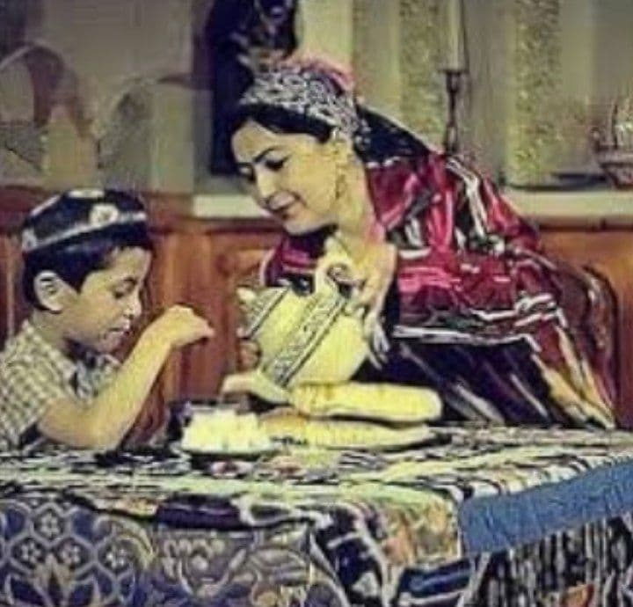
Hikmatlar
Menga yuz marta ozor bersang, kechirishim
mumkin.Onangga bir marta ozor bersang,
kechirmayman: onang senga mendan ko‘ra
yuz hissa ko‘p mehr bergan!
Noningni yo‘qotsang yo‘qot,
nomingni yo‘qotma!

Slide 8
Mustahkamlash
jafokash
jonkuyar
mehribon
fidoyi
kechirimli
bag‘rikeng
Ona
sabr-bardoshli
duogo‘y
kamtar
buyuk
sodda
xokisor
ulug‘
aziz
samimiy

Slide 9
Mustaqil bajarish uchun topshiriq:
“Ona - buyuk inson”
“Mening onam hammadan yaxshi”
Taassurot yozish

